Slide 2
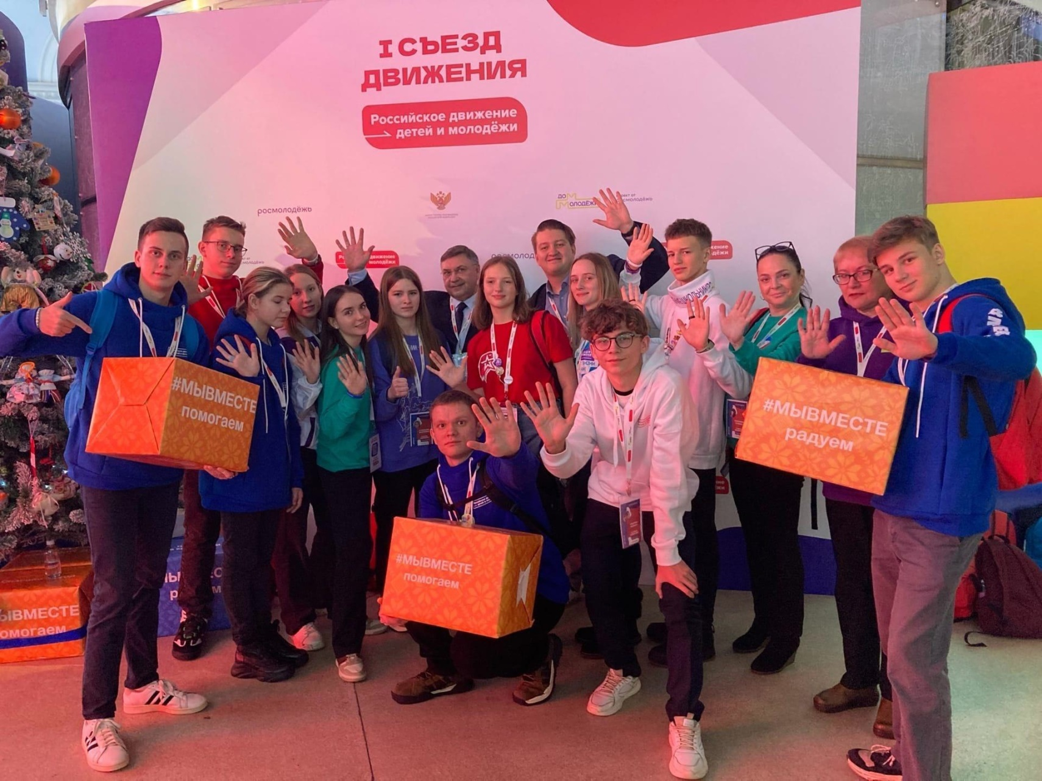
I съезд РДДМ, Москва, декабрь 2022

Slide 3
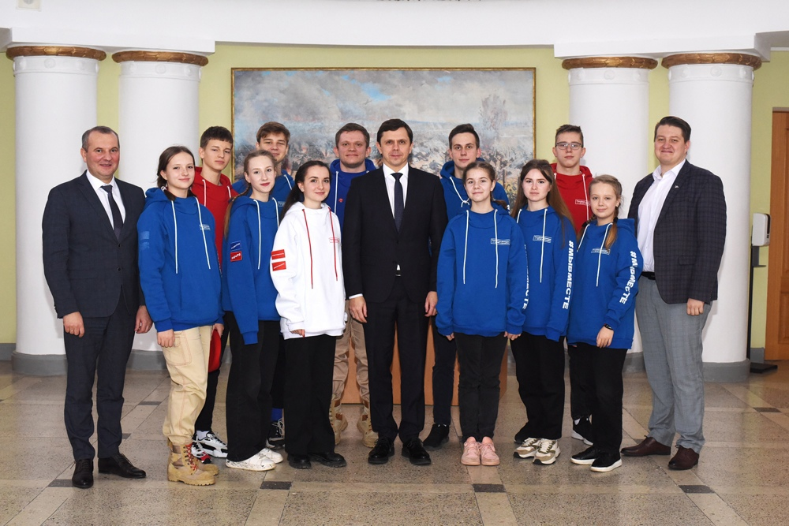
Встреча с председателем регионального Координационного Совета Движения Первых Губернатором Орловской области А. Е. Клычковым

Slide 4
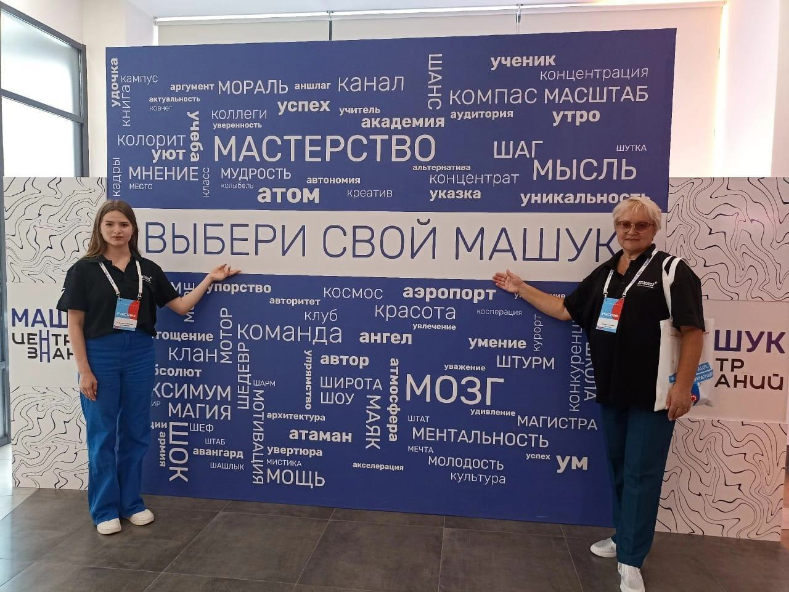
Слет лидеров региональных лиг клубов «Большой перемены» и координаторов региональных команд Всероссийского конкурса "Большая перемена" на базе Центра знаний "Машук"

Slide 5
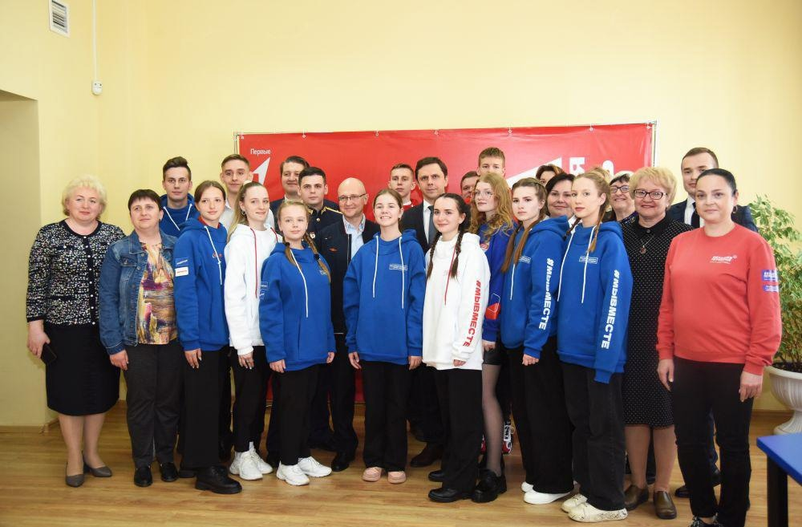
Встреча с первым заместителем руководителя Администрации Президента РФ С. В. Кириенко

Slide 6
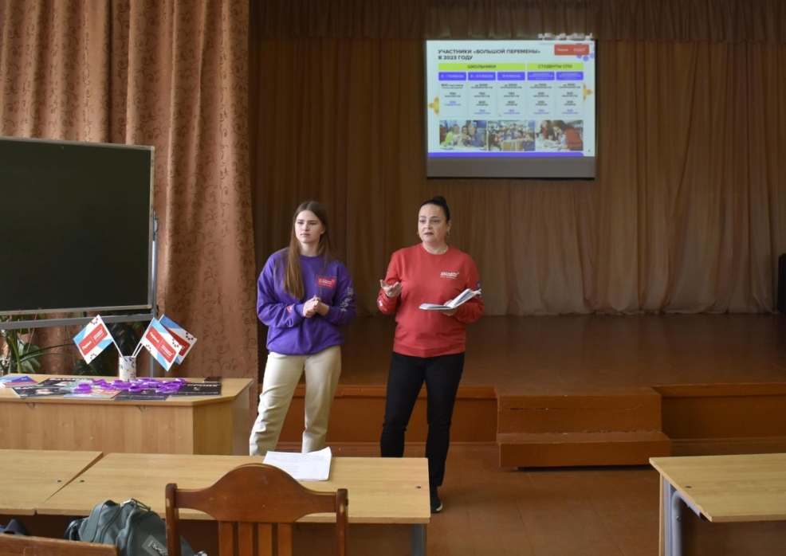
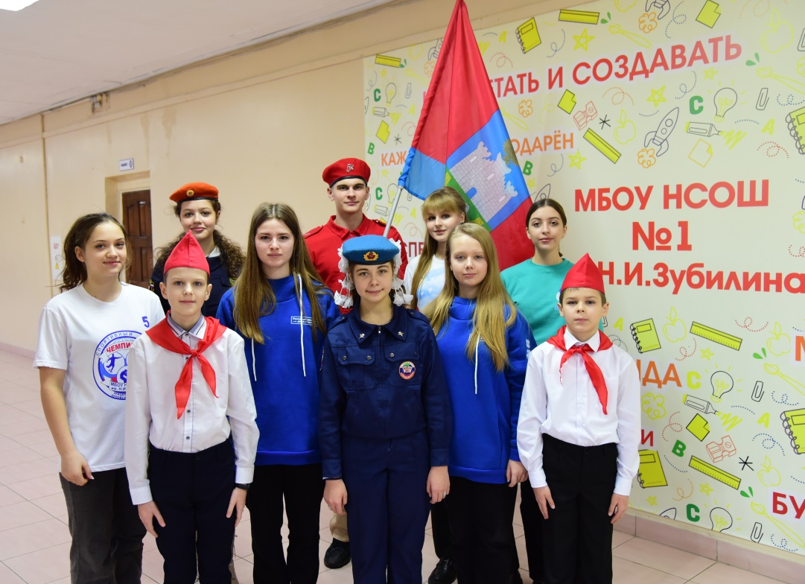
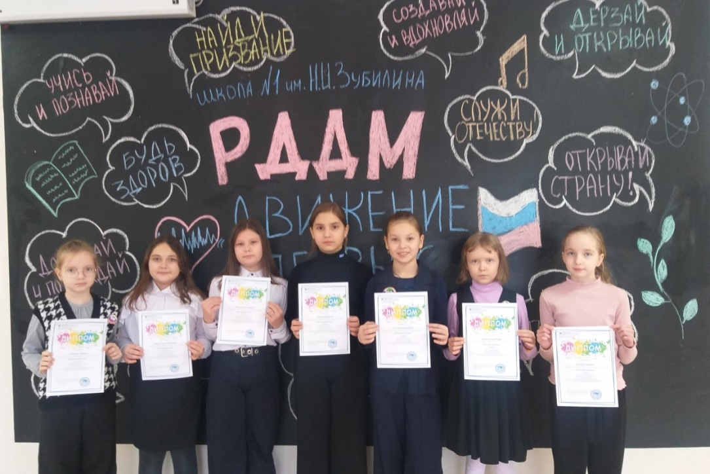
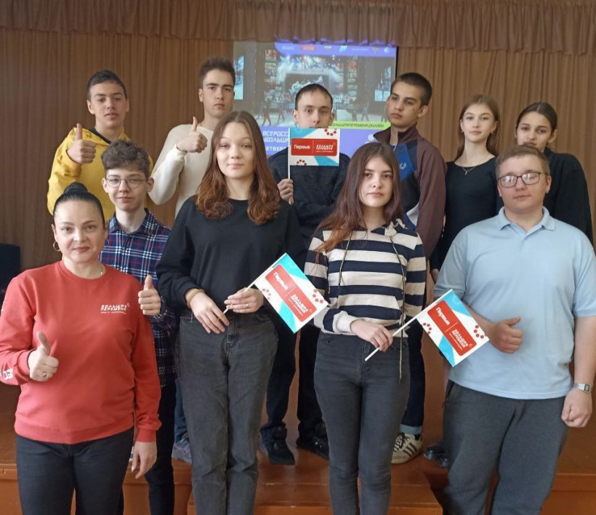
Открытие первичного отделения РДДМ
и клуба «Большой перемены»

Slide 7
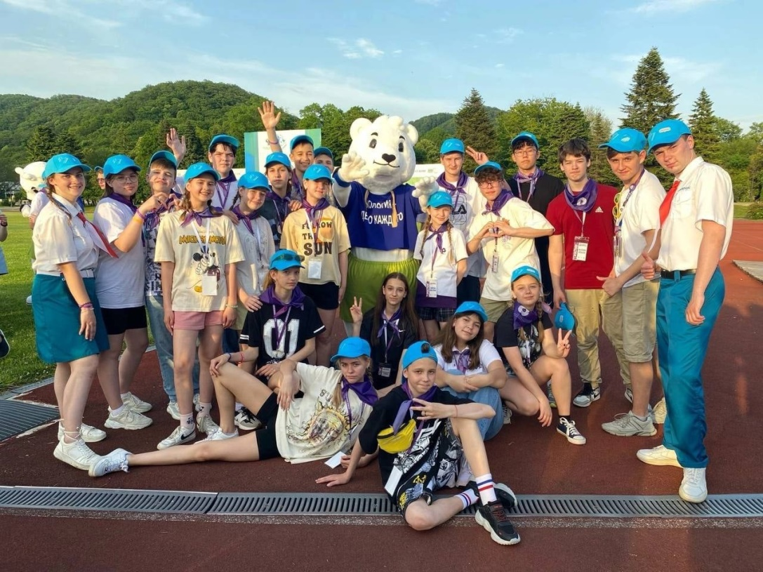
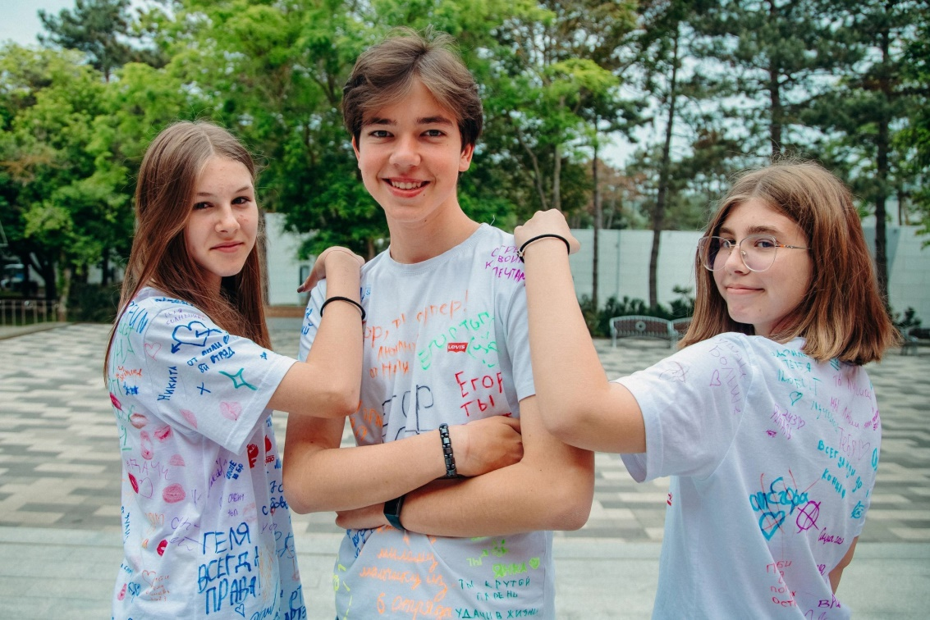
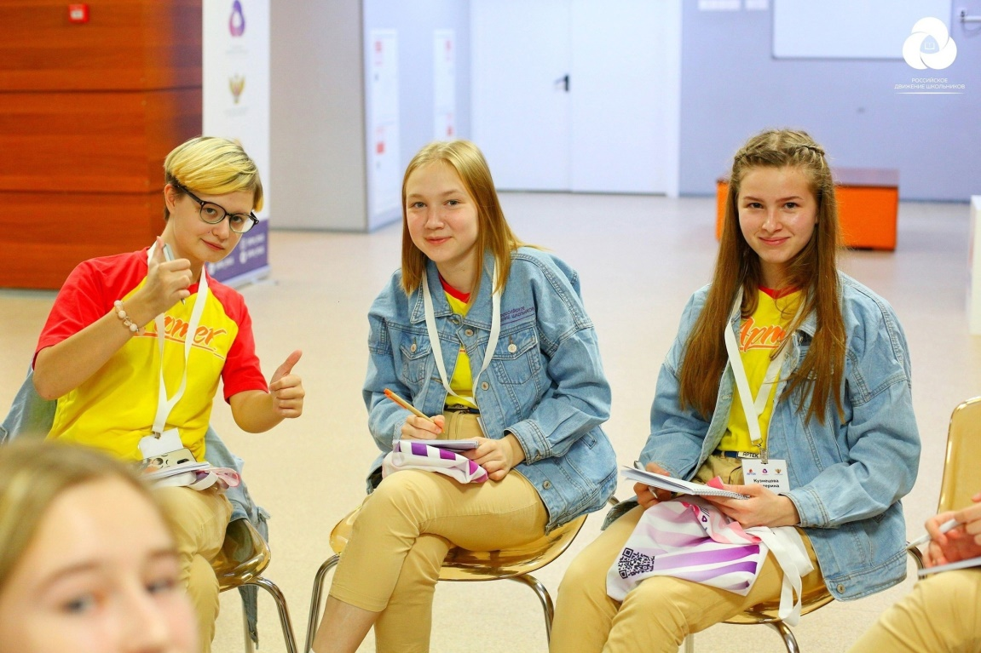
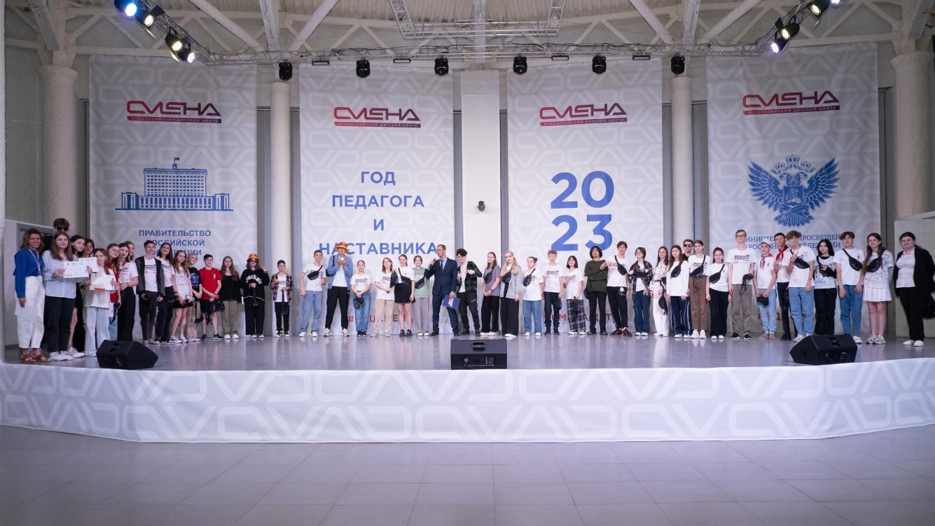

Slide 9
«Классная встреча» с Константином Ивлевым — знаменитым шеф-поваром и телеведущим

Slide 10
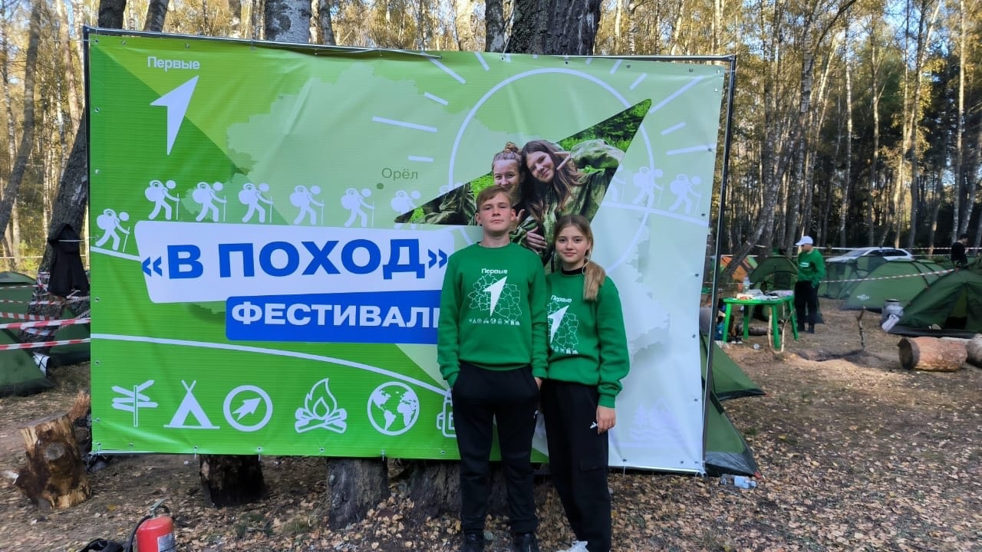
Ромашова Ксения и Пономаренко Ярослав – участники Первого туристического фестиваля «В Поход!» в составе команды Урицкого района!

Slide 11
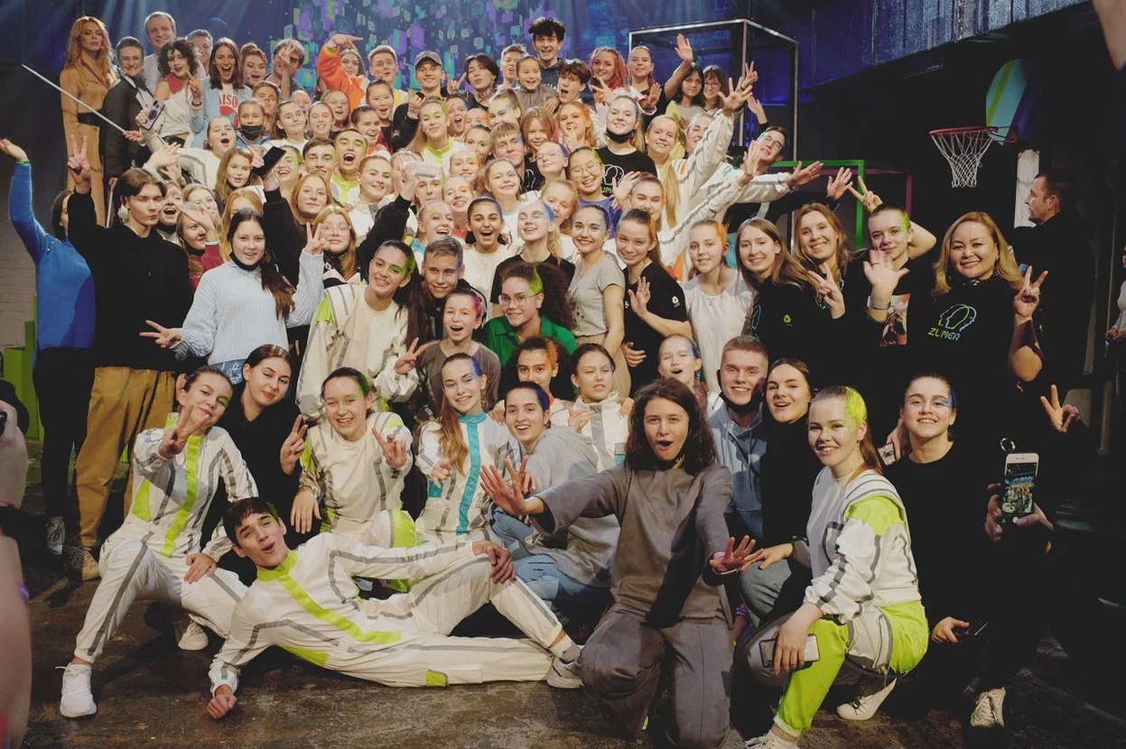
Цибулькина Алиса - участница первого в мире детского иммерсивного мюзикла Zumer

Slide 12
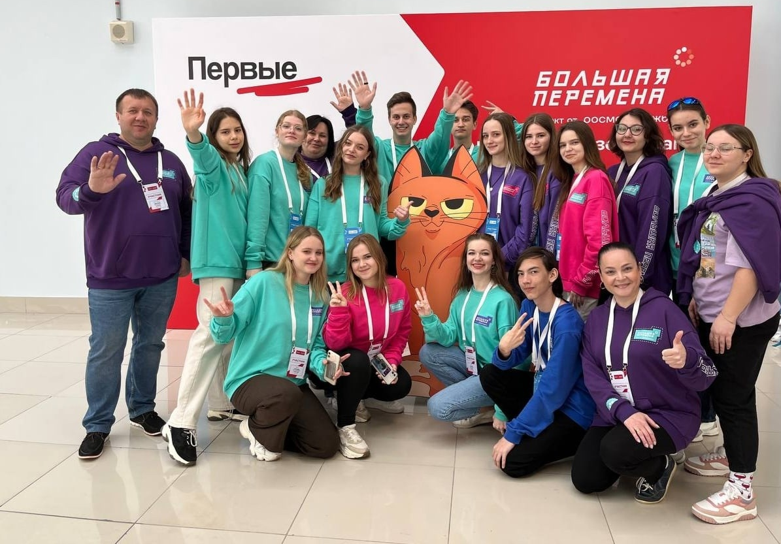
«Марафон первых»
в Парке науки и искусства «Сириус» г. Сочи

Slide 13
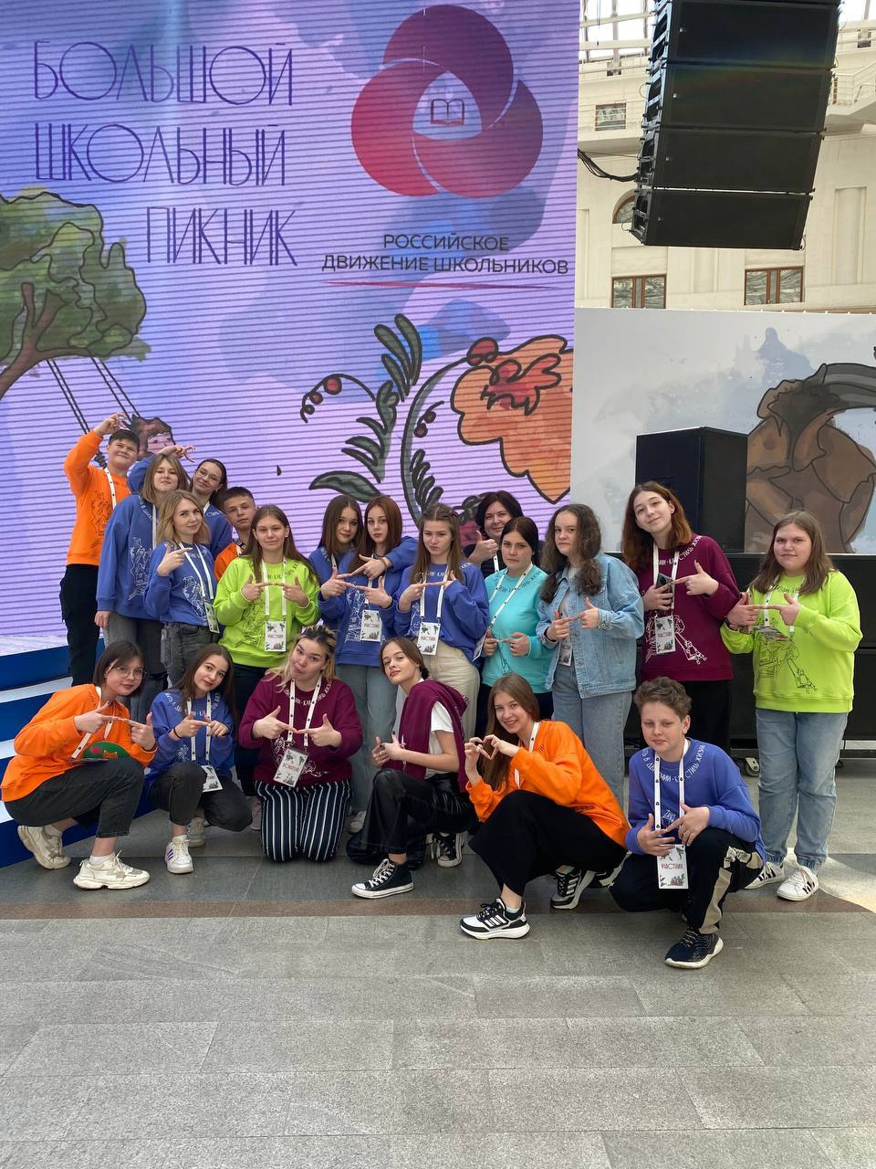
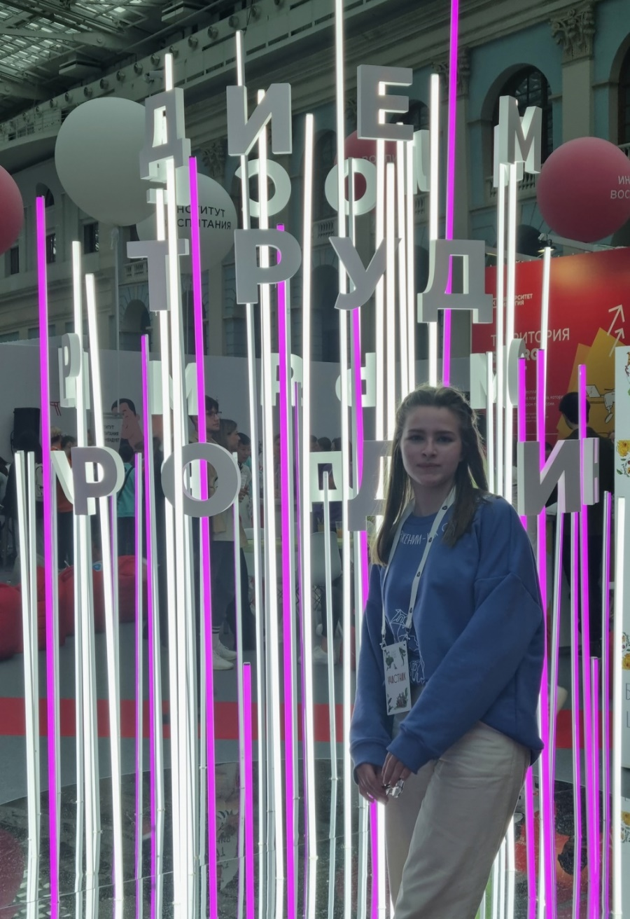
Екатерина Кузнецова - участник Всероссийского форума РДШ «Большой школьный пикник-2022»

Slide 14
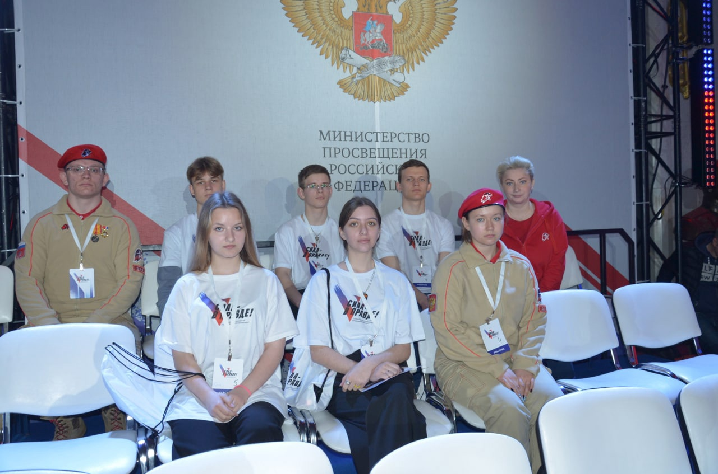
Анастасия Рудая - участник Первого Всероссийского школьного исторического форума «Сила – в правде!»

Slide 15
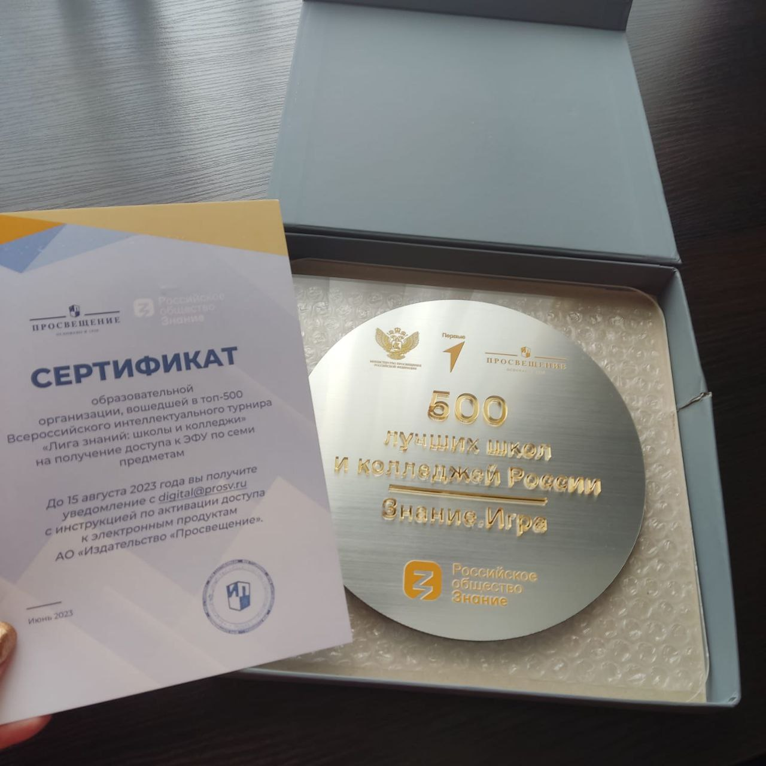
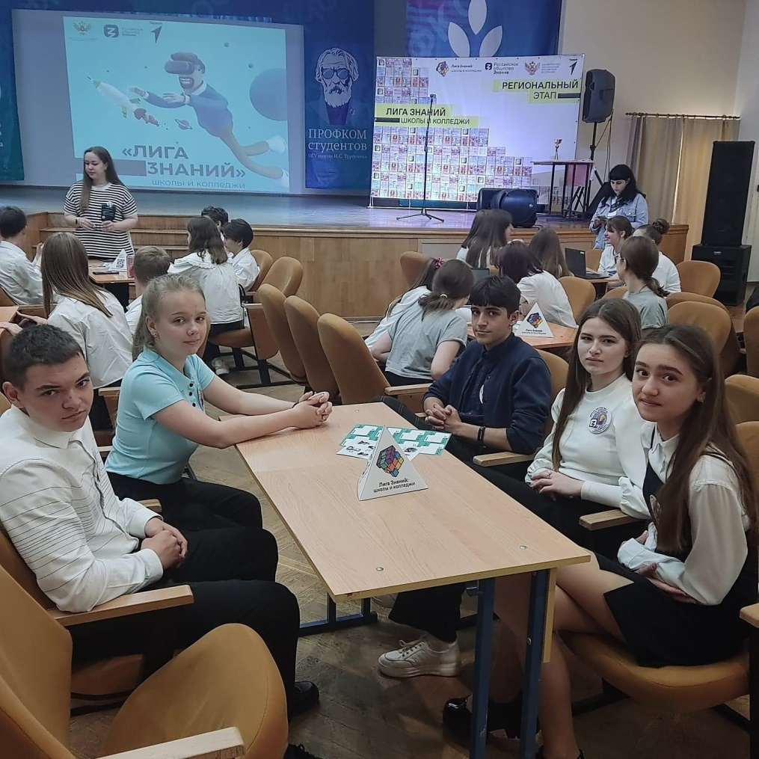
Школа вошла в топ-500 лучших школ и колледжей России Всероссийского интеллектуального турнира «Лига знаний: школы и колледжи».
Команда школы стала призером регионального этапа

Slide 16
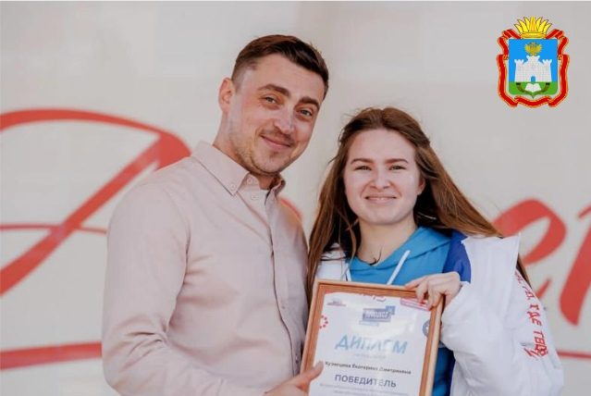
Кузнецова Екатерина - Победитель 3 сезона
конкурса Большая перемена среди 8 – 10 классов

Slide 17
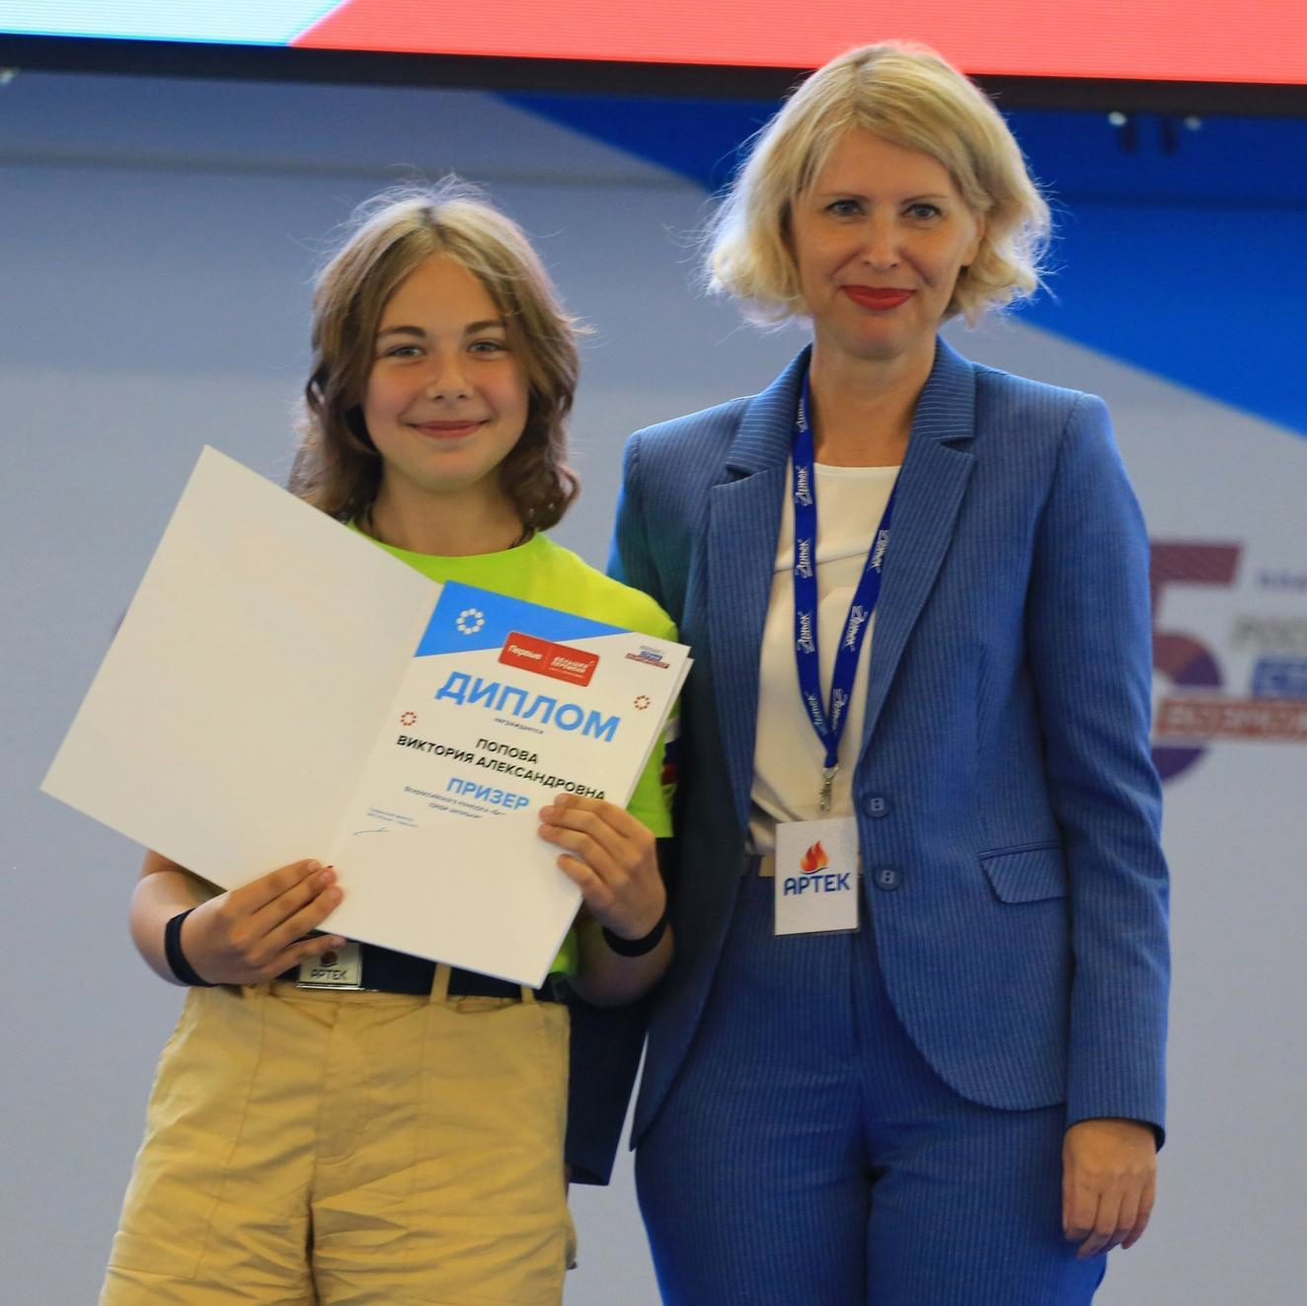
Попова Виктория - призёр 4 сезона
конкурса Большая перемена среди 5 – 7 классов

Slide 18
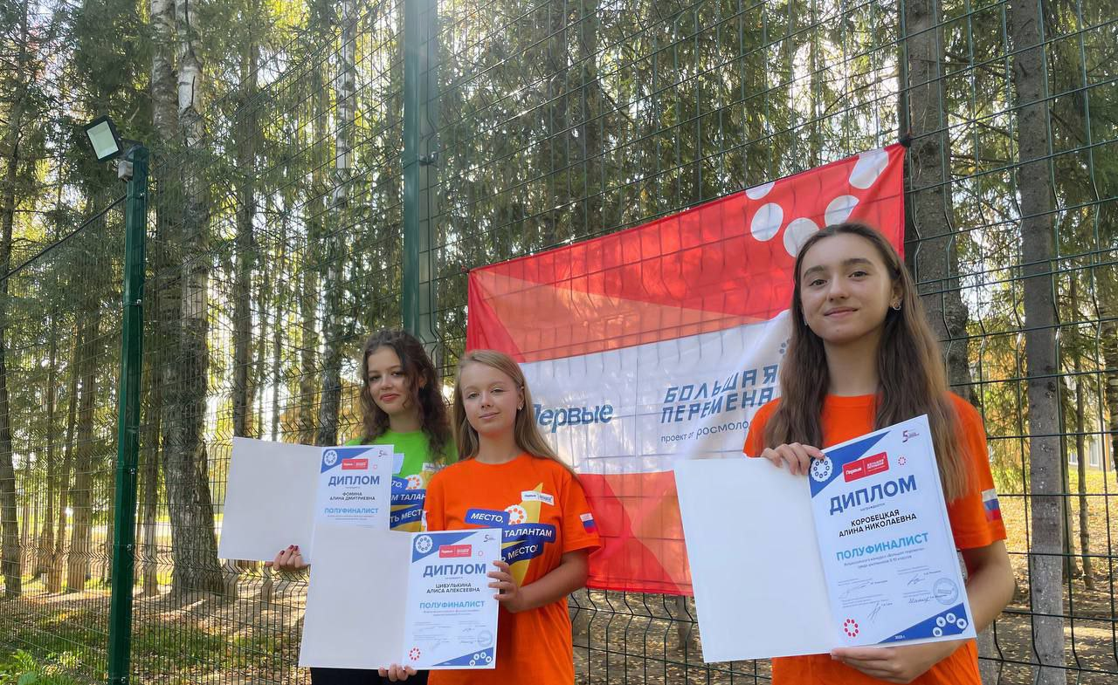
Полуфиналисты 4 сезона конкурса Большая перемена:
Фомина Алина, Цибулькина Алиса, Коробецкая Алина

